Slide 1

CHÀO MỪNG CÔ VÀ CÁC BẠN ĐẾN VỚI BÀI THUYẾT TRÌNH CỦA NHÓM 11

Slide 2

PHÂN TÍCH ĐƯỜNG LỐI CÔNG NGHIỆP HOÁ CỦA ĐCSVN QUA CÁC KỲ ĐẠI HỘI. MỘT SỐ THÀNH TỰU, HẠN CHẾ VÀ KHÓ KHĂN TRONG QUÁ TRÌNH CNH, HĐH CỦA VIỆT NAM GIAI ĐOẠN HIỆN NAY.
NHÓM 11
t

Slide 3
TỔNG QUAN BÀI THUYẾT TRÌNH
Tầm quan trọng của CNH, HĐH đối với Việt Nam
Phân tích đường lối thành tựu CNH, HĐH qua các kỳ đại hội.
Một số thành tựu trong quá trình CNH, HĐH của Việt Nam giai đoạn hiện nay
Những hạn chế,khó khăn trong quá trình CNH, HĐH của Việt Nam giai đoạn hiện nay.
Giải pháp
Kết luận
t

Slide 4
1
TẦM QUAN TRỌNG CỦA CNH,HĐH VỚI VIỆT NAM

Slide 5
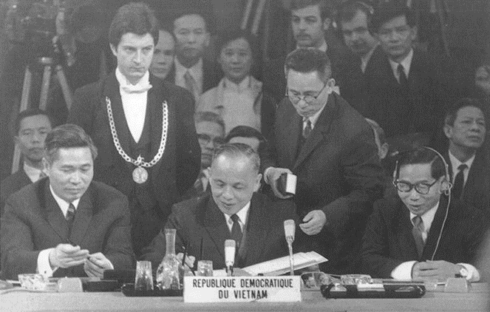
1
KHÁI QUÁT LỊCH SỬ ĐỐI NGOẠI CỦA VIỆT NAM
Những cột mốc nổi bật của lịch sử đối ngoại Việt Nam
Giai đoạn 1945-1946
Giai đoạn 1947-1954
Giai đoạn 1954-1975
Giai đoạn 1975-1986
Giai đoạn 1986 đến nay
Đặc điểm nổi bật của chính sách đối ngoại Việt Nam

Slide 6
Những cột mốc nổi bật của lịch sử đối ngoại Việt Nam
Giai đoạn
1945-1946
Giai đoạn
1947-1954
Giai đoạn
1947-1954
Giai đoạn
1947-1954
Phục vụ kháng chiến chống Pháp: giao kết hợp với đấu tranh chính trị, …
Đầu 1950, Việt Nam thiết lập quan hệ ngoại giao chính thức với Trung Quốc, Liên Xô,…
Tham gia Hội nghị Genève 1954 về Đông Dương, buộc các nước lớn công nhận các quyền dân tộc cơ bản
Phục vụ hai nhiệm vụ chiến lược: thực hiện cách mạng ở miền Nam và xây dựng CNXH ở miền Bắc
Đảng đã tiến hành chính sách ngoại giao kết hợp đấu tranh vũ trang với chính trị, đàm phán và ký kết Hiệp định Paris về chấm dứt chiến tranh và lập lại hoà bình ở Việt Nam (27/1/1973).
Thời kỳ đánh dấu sự khôi phục và phát triển kinh tế sau chiến tranh và bảo vệ Tổ quốc
Thiết lập quan hệ ngoại giao với nhiều nước
Gia nhập Liên Hợp Quốc (9/1977), tham gia Hội đồng tương trợ kinh tế (6/1978), ký Hiệp ước hữu nghị và Hợp tác với Liên Xô (11/1978).
Đây là thời kỳ vô cùng khó khăn, đắt nước còn non trẻ
Đảng đã có sách lược hết sức đúng đắn, khôn khéo trong chính sách ngoại giao:
Lúc hoà với Tưởng, tập trung chống Pháp, rồi hoà với Pháp,ký kết Hiệp định sơ bộ ngày 6/3/1946 đuổi Tưởng về nước.

Slide 7
Những cột mốc nổi bật của lịch sử đối ngoại Việt Nam
Giai đoạn 1986 đến nay
Đại hội Đảng cộng sản Việt Nam lần thứ VI (12/1986): đổi mới toàn diện, trong đó đối ngoại cũng được chủ trương đổi mới theo tư duy mở với cộng đồng quốc tế.
Theo đó, đường lối và hoạt động đối ngoại của nhằm phục "giữ vững môi trường hòa bình, ổn định để phát triển kinh tế-xã hội". Đó cũng là mục tiêu bao trùm của chính sách đối ngoại Việt Nam cho đến ngày nay.

Slide 8
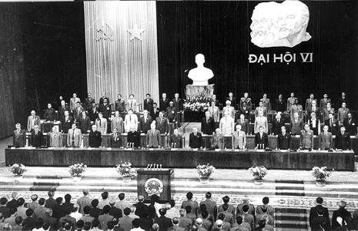
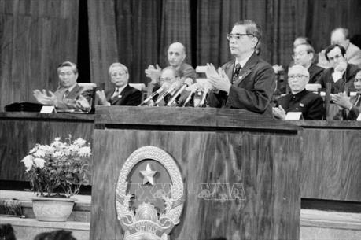
Những cột mốc nổi bật của lịch sử đối ngoại Việt Nam
Giai đoạn 1986 đến nay

Slide 9
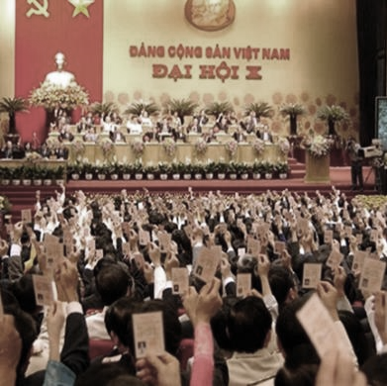
Những cột mốc nổi bật của lịch sử đối ngoại Việt Nam
Giai đoạn 1986 đến nay
Đường lối và chính sách đối ngoại thời kỳ đổi mới đã từng bước được bổ sung và hoàn chỉnh qua các Đại hội VII (1991), Đại hội VIII (1996), Đại hội IX (2001) đến Đại hội X (2006).
Đến nay, Việt Nam đã thiết lập quan hệ kinh tế, thương mại với hơn 220 quốc gia và khu vực, thiết lập quan hệ ngoại giao với hơn 180 quốc gia và là thành viên của nhiều tổ chúc và diễn đàn quốc tế

Slide 10
Đặc điểm nổi bật của chính sách đối ngoại Việt Nam

Slide 11
Thứ nhất là độc lập dân tộc gắn liền với chủ nghĩa xã hội
Thứ hai là tính độc lập tự chủ, tự lực, tự cường; đồng thời tăng cường đoàn kết quốc tế và mở rộng hợp tác quốc tế.
Thứ ba, hoạt động đối ngoại dựa trên cơ sở kết hợp sức mạnh dân tộc và thời đại.
Thứ năm, lĩnh vực đối ngoại của nước ta rất coi trọng phối hợp chặt chẽ giữa đối ngoại với quốc phòng, an ninh, kinh tế, văn hoá ở các cấp, ở trung ương và địa phương.
Thứ tư đó là xây dựng, phát triển quan hệ hữu nghị, hợp tác lâu dài với các nước láng giềng; quan tâm xử lý đúng đắn quan hệ với các nước lớn trong đường lối đối ngoại của Việt Nam.

Slide 12
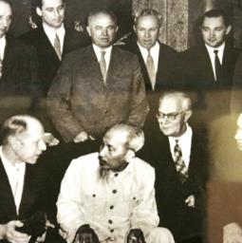
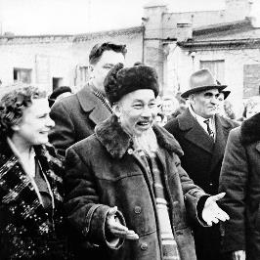
Tư tưởng ngoại giao Hồ Chí Minh - kim chỉ nam cho hoạt động đối ngoại của Việt Nam

Slide 13
2
ĐIỀU KIỆN TỰ NHIÊN VÀ SỰ TÁC ĐỘNG ĐẾN HOẠT ĐỘNG ĐỐI NGOẠI CỦA VIỆT NAM

Slide 14
2
ĐIỀU KIỆN TỰ NHIÊN VÀ SỰ TÁC ĐỘNG ĐẾN HOẠT ĐỘNG ĐỐI NGOẠI CỦA VIỆT NAM
Thuận lợi của điều kiện tự nhiên Việt Nam
Khó khăn của điều kiện tự nhiên Việt Nam
Tác động của điều kiện tự nhiên đến hoạt động đối ngoại của Việt Nam
Tác động tích cực
Tác động tiêu cực

Slide 15
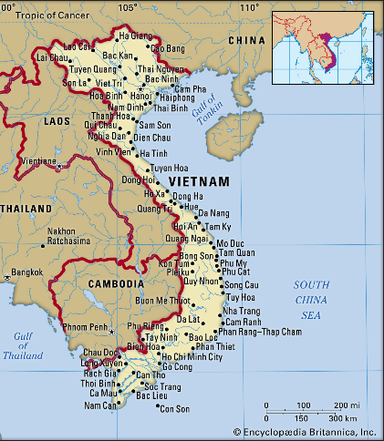
Vị tri địa lí độc đáo , nằm ở cực Đông Nam Bán đảo Đông Dương, trải dài theo hình chữ S, chiều dài biên giới rất lớn, tiếp giáp với vịnh Thái Lan ở phía Nam, vịnh Bắc Bộ và biển Đông ở phía Đông, Trung Quốc ở phía Bắc, Lào và Campuchia phía Tây. Điều kiện tự nhiên và tài nguyên tự nhiên đều có quan hệ mật thiết với các nước này
Thành viên của khu vực Đông Nam Á, khu vực địa chiến lược quan trọng ở châu Á và thế giới.
Thuận lợi của điều kiện
tự nhiên Việt Nam

Slide 16

Khó khăn của điều kiện
tự nhiên Việt Nam
Vấn đề xác định và phân chia biên giới của khu vực Biển Đông luôn khiến các nhà lãnh đạo của Việt Nam phải bận tâm.
Ngoài ra các vấn đề về an ninh biên giới quốc gia với các nước khác trong khu vực và các nước lớn khác cũng đặt ra nhiều thách thức cho công tác bảo vệ sự toàn vẹn thống nhất lãnh thổ của Việt Nam.

Slide 17

TÁC ĐỘNG TÍCH CỰC
Nằm ở Đông Nam Á -> tiếp cận với các nền văn minh đậm chất phương Đông
Với lợi thế nằm trong vị trí địa-chiến lược và vị trí địa-kinh tế quan trọng trên thế giới ->đón nhận nhiều cơ hội mở rộng quan hệ đối ngoại với các quốc gia trong khu vực và quốc tế, thu hút được nhiều nhà đầu tư nước ngoài hơn.
Có chung đường biên giới với các nước Lào, Campuchia và Trung Quốc -> đẩy mạnh tiến hành công tác phân giới, cắm mốc biên giới với các nước này tạo tiền đề để xây dựng đường biên giới hoàn chỉnh và chính quy hơn, tạo cơ sở cho các mối quan hệ song phương hòa bình, ổn định trong khu vực.
Tác động của điều kiện tự nhiên đến hoạt động đối ngoại của Việt Nam

Slide 18

TÁC ĐỘNG TIÊU CỰC
Vấn đề tranh chấp Biển Đông giữa Việt Nam với Trung Quốc luôn là chủ đề gây tranh cãi trên thế giới
Việt Nam luôn ưu tiên và nhất quán chính sách đối ngoại ôn hòa và đứng ở vị trí trung lập trong các vấn đề quốc tế -> tình thế khó khăn trước những xung đột khó hòa giải giữa các chủ thể quốc tế khác mà Việt Nam đều mong muốn duy trì quan hệ hợp tác cùng
Tác động của điều kiện tự nhiên đến hoạt động đối ngoại của Việt Nam

Slide 19
3
ĐIỀU KIỆN KINH TẾ VÀ SỰ TÁC ĐỘNG ĐẾN HOẠT ĐỘNG ĐỐI NGOẠI CỦA VIỆT NAM

Slide 20
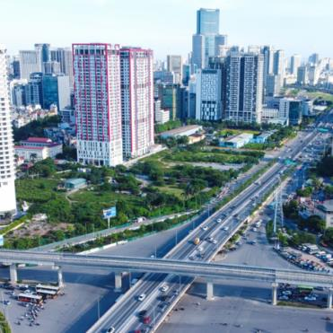
3
ĐIỀU KIỆN KINH TẾ VÀ SỰ TÁC ĐỘNG ĐẾN HOẠT ĐỘNG ĐỐI NGOẠI CỦA VIỆT NAM
Thuận lợi của điều kiện kinh tế Việt Nam
Khó khăn của điều kiện kinh tế Việt Nam
Tác động của điều kiện kinh tế đến hoạt động đối ngoại của Việt Nam
Tác động tích cực
Tác động tiêu cực

Slide 21

Thuận lợi của điều kiện kinh tế Việt Nam
Vị trí địa - kinh tế: Việt Nam là mối liên kết giữa hai vùng vùng kinh tế biển và kinh tế lục địa của các quốc gia Đông Nam Á và châu Á.
Nước ta là quốc gia với nền kinh tế thị trường định hướng XHCN đặc trưng, tự chủ về kinh tế và tiến tới độc lập
Cơ sở hạ tầng và cơ sở vật chất - kỹ thuật, nông nghiệp, công nghiệp, mạng lưới giao thông …
Việt Nam có 7 vùng kinh tế lớn

Slide 22
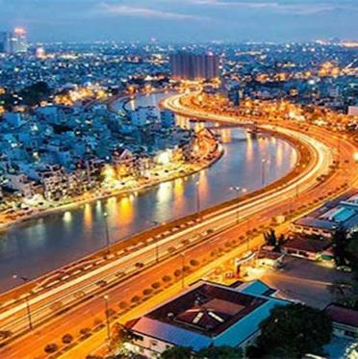
Tốc độ tiến triển kinh tế của Việt Nam so với các nước lớn vẫn còn khoảng cách rất lớn.
Nguồn lực tài chính luôn là một vấn đề thách thức đối với sự phát triển lâu dài của Việt Nam
Khó khăn của điều kiện kinh tế Việt Nam

Slide 23
Tác động của điều kiện kinh tế đối với hoạt động đối ngoại của Việt Nam
TÍCH CỰC
TIÊU CỰC
Với vị trí địa – kinh tế đầy chiến lược, Việt Nam đã tích cực tăng cường sự hiện diện trên trường quốc tế
Việt Nam cũng ngày càng đẩy mạnh đối ngoại kinh tế đa phương
Xây dựng đường lối đối ngoại linh hoạt chủ động tham gia vào các liên kết kinh tế, chuỗi sản xuất, chuỗi giá trị mà các hiệp định thương mại tự do thế hệ mới mang lại.
Gia tăng phân hóa giàu – nghèo, tham nhũng, tội phạm, xu hướng chủ nghĩa thực dụng,… khiến cho công tác đối ngoại của Việt Nam kém hiệu quả và nguy cơ rạn nứt mối quan hệ với các nước là rất lớn
Điều kiện về khoa học công nghệ trong nền kinh tế của Việt Nam vẫn còn nhạt nhòa, khó khăn trong quá trình đối ngoại kinh tế của nước ta

Slide 24
4
ĐIỀU KIỆN XÃ HỘI VÀ SỰ TÁC ĐỘNG ĐẾN HOẠT ĐỘNG ĐỐI NGOẠI CỦA VIỆT NAM

Slide 25

4
ĐIỀU KIỆN XÃ HỘI VÀ SỰ TÁC ĐỘNG ĐẾN HOẠT ĐỘNG ĐỐI NGOẠI CỦA VIỆT NAM
Thuận lợi của điều kiện xã hội Việt Nam
Khó khăn của điều kiện xã hội Việt Nam
Tác động của điều kiện xã hội đến hoạt động đối ngoại của Việt Nam
Tác động tích cực
Tác động tiêu cực

Slide 26
Đa dạng về sắc tộc và văn hóa.
Sức mạnh dân tộc được kế thừa và phát huy.
Dân số: 96.208.984 người (thứ 15 trên thế giới và thứ 3 khu vực Đông Nam Á). Mật độ dân số là 290 người/km2.
Trình độ dân trí dần được cải thiện với 91,7% dân số hiện đang học phổ thông. Xếp thứ 18/126 quốc gia về giáo dục.
Có cộng đồng người Việt ở nước ngoài đông đảo.
Thuận lợi của điều kiện xã hội Việt Nam

Slide 27
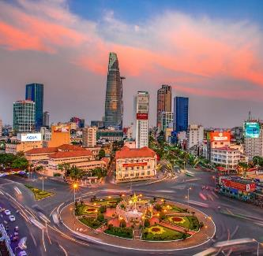

D
Khó khăn của điều kiện xã hội Việt Nam
Dân cư phân bố không đồng đều , đông ở thành thị và thưa thớt các vùng sâu, vùng xa.
Người dân ở các vùng thiểu số không có điều kiện kết nối với xã hội hiện đại -> lao động thủ công. Những hủ tục lạc hậu vẫn còn tồn tại
Tốc độ già hóa dân số của Việt Nam đang có xu hướng gia tăng

Slide 28

Nhờ quan hệ mật thiết với cộng đồng nhân dân CNXH quốc tế-> kêu gọi các nước này ủng hộ nền độc lập của Việt Nam trong chống Pháp, Mỹ.
Sự đa dạng về sắc tộc, văn hóa-> xây dựng hình ảnh đẹp cho đất nước trước quốc tế.
Hướng hoạt động đối ngoại đến nâng cao chất lượng nguồn lao động.
Ngoại giao văn hóa, tuyên truyền đối ngoại thông qua công tác bảo hộ công dân Việt Nam ở nước ngoài.
Thúc đẩy hợp tác quốc tế giải quyết các vấn đề xã hội.
TÍCH CỰC
D
Tác động của điều kiện xã hội đối với hoạt động đối ngoại của Việt Nam

Slide 29
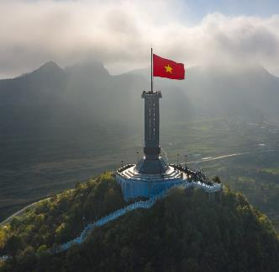
D
Mật độ dân cư không đều -> khó khăn trong phát triển kinh tế, bảo vệ môi trường và cải thiện đời sống người dân, nguy cơ của sự dòm ngó từ bên ngoài
Trình độ dân trí của người dân chưa cao -> dễ bị bọn phản động mua chuộc dụ dỗ-> bất ổn nội bộ -> khó khăn cho công tác đối ngoại của Việt Nam.
TIÊU CỰC
Tác động của điều kiện xã hội đối với hoạt động đối ngoại của Việt Nam

Slide 30
5
SỰ TÁC ĐỘNG CỦA ĐIỀU KIỆN TỰ NHIÊN, KINH TẾ VÀ XÃ HỘI ĐỐI VỚI VIỆC HÌNH THÀNH TƯ TƯỞNG ĐỐI NGOẠI CỦA VIỆT NAM HIỆN NAY

Slide 31
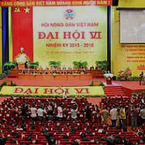
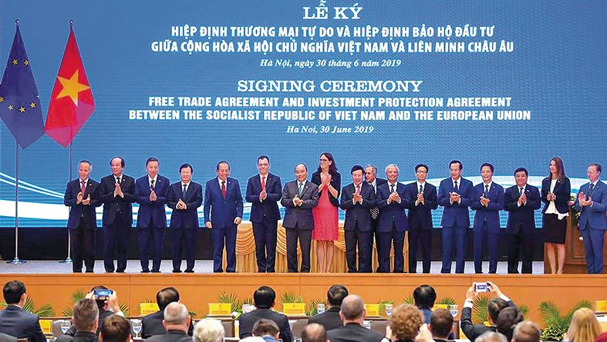
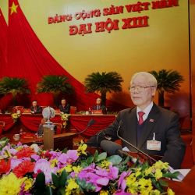
5
SỰ TÁC ĐỘNG CỦA ĐIỀU KIỆN TỰ NHIÊN, KINH TẾ VÀ XÃ HỘI ĐỐI VỚI VIỆC HÌNH THÀNH TƯ TƯỞNG ĐỐI NGOẠI CỦA VIỆT NAM HIỆN NAY
Quan điểm chỉ đạo
Nguyên tắc
Về phương hướng, nhiệm vụ, giải pháp của hoạt động đối ngoại
Ý nghĩa

Slide 32
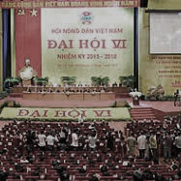
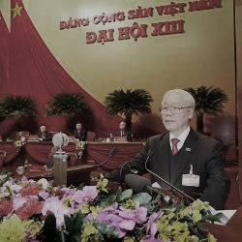
TỔNG QUAN
Trước tình hình mới-> tiếp tục xác định nhiệm vụ trọng tâm của đối ngoại Việt Nam năm 2021 “là tổ chức triển khai đường lối đối ngoại của Đại hội XIII của Đảng, tiếp tục hội nhập quốc tế sâu rộng, …”
Đại hội Đảng lần VI (1986), đề ra chính sách đối ngoại mới: thực hiện nhất quán đường lối đối ngoại độc lập tự chủ, rộng mở, đa phương hoá, đa dạng hoá các quan hệ quốc tế.
Trên cơ sở phân tích các điều kiện tự nhiên, kinh tế, xã hội -> rút ra được những tác động trong việc hình thành tư tưởng đối ngoại của đất nước cho đến hiện nay.

Slide 33



Phát triển từ tư tưởng Ngoại giao của Hồ Chủ tịch,
Đại hội lần thứ XIII xác định 5 quan điểm chỉ đạo:
+ Kết hợp sức mạnh dân tộc với sức mạnh thời đại
+ Độc lập, tự chủ, chủ động
+ Tích cực hội nhập
+ Nâng cao hiệu quả hợp tác quốc tế
+ Phát huy tối đa nội lực, tranh thủ ngoại lực
Quan điểm chỉ đạo của Đảng: phù hợp với các điều kiện về tự nhiên, kinh tế, xã hội:
Đẩy mạnh hợp tác và hội nhập quốc tế về kinh tế là nội dung chiến lược
Tận dụng tối đa nguồn lực nội sinh.
Xây dựng chính sách đối ngoại khéo léo về chính trị lẫn kinh tế
Quan điểm chỉ đạo

Slide 34
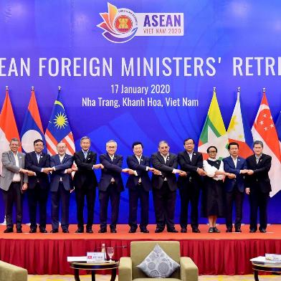
Nguyên tắc
THỨ NHẤT
“bảo đảm cao nhất lợi ích quốc gia - dân tộc trên cơ sở các nguyên tắc cơ bản của Hiến chương Liên hợp quốc và luật pháp quốc tế, bình đẳng, hợp tác, cùng có lợi”
THỨ HAI
“thực hiện nhất quán đường lối đối ngoại độc lập, tự chủ, hòa bình, hữu nghị, hợp tác và phát triển, đa dạng hóa, đa phương hóa quan hệ đối ngoại”
THỨ BA
“kết hợp sức mạnh dân tộc với sức mạnh thời đại, chủ động và tích cực hội nhập quốc tế toàn diện, sâu rộng; Việt Nam là bạn, là đối tác tin cậy và là thành viên tích cực, có trách nhiệm trong cộng đồng quốc tế”.
THỨ 4
“bảo đảm sự lãnh đạo, chỉ đạo thống nhất của Đảng, sự quản lý tập trung của Nhà nước đối với các hoạt động đối ngoại và hội nhập quốc tế”

Slide 35
Phương hướng, nhiệm vụ,giải pháp của hoạt động đối ngoại
Đối ngoại phải luôn rộng mở với nước ngoài, đẩy mạnh đối ngoại toàn diện
Xuất phát từ một nước có nền kinh tế chủ yếu là sản xuất nông nghiệp và đang từng bước tiến lên nền kinh tế công nghiệp hiện đại
Đảng ta vẫn luôn nhất quán thực hiện chủ trương phội nhậ kinh tế quốc tế
Tư duy mở trong đối ngoại kinh tế chú trọng hợp tác với nước lớn

Slide 36

Phương hướng, nhiệm vụ,giải pháp của hoạt động đối ngoại
Coi trọng quan hệ với các nước láng giềng, tăng cường sự hiện diện trong khu vực và quốc tế
Tình hình hiện nay Việt Nam cần phải duy trì quan hệ và nỗ lực hợp tác với các nước lớn.
Tăng cường hợp tác về lĩnh vực an ninh, quốc phòng để bảo vệ cho chủ quyền dân tộc.

Slide 37

Vận động sự phối hợp thực hiện đồng nhất từ các ngành, các địa phương
Kết hợp sức mạnh dân tộc với sức mạnh thời đại,
Chủ động và tích cực hội nhập quốc tế toàn diện.
Nhất quán đường lối “đa dạng hóa, đa phương hóa quan hệ đối ngoại”. Nhất là lĩnh vực kinh tế ->tạo nền tảng cơ sở vật chất vững chắc để củng cố các lĩnh vực khác của quốc gia
Phương hướng, giải pháp, nhiệm vụ của hoạt động đối ngoại

Slide 38
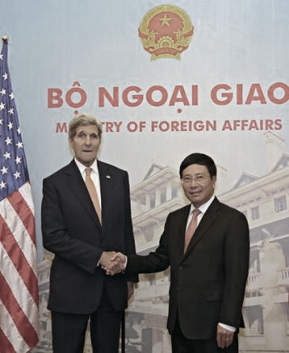
KẾT LUẬN
Cần củng cố nguồn nội lực, nâng cao bản lĩnh, năng lực, phẩm chất và tinh thần trách nhiệm.
Vận động người dân cải thiện trình độ dân trí và kiến thức số trong thời đại mới; đảm bảo xử lý khôn khéo các mối quan hệ với nước lớn
Đẩy mạnh công tác tuyên truyền về đường lối đối ngoại của Đảng trong và ngoài nước.

Slide 39

Ý NGHĨA
Các điều kiện tự nhiên, kinh tế, xã hội có vai trò là nền tảng cho việc hình thành tư tưởng và hoạt động đối ngoại của Đảng.
Những bất lợi về các điều kiện TN,KT,XH chính là nguồn động lực thôi thúc sự đổi mới và linh hoạt hơn của Đảng trong công tác đối ngoại.
Góp phần vào sự trưởng thành toàn diện của Việt Nam -> Quốc gia đang phát triển trên thế giới.
Đối ngoại là công cụ quan trọng nhất để đảm bảo lợi ích quốc gia và con người Việt Nam trước các mối quan hệ quốc tế.
HIỂU RÕ VỀ ĐIỀU KIỆN VÀ BỐI CẢNH ĐẤT NƯỚC LÀ CHÌA KHÓA MỞ RA CON ĐƯỜNG ĐỐI NGOẠI ĐÚNG ĐẮN VÀ PHÙ HỢP NHẤT.
t

Slide 40




CẢM ƠN CÔ VÀ CÁC BẠN ĐÃ LẮNG NGHE
t

